Slide 1
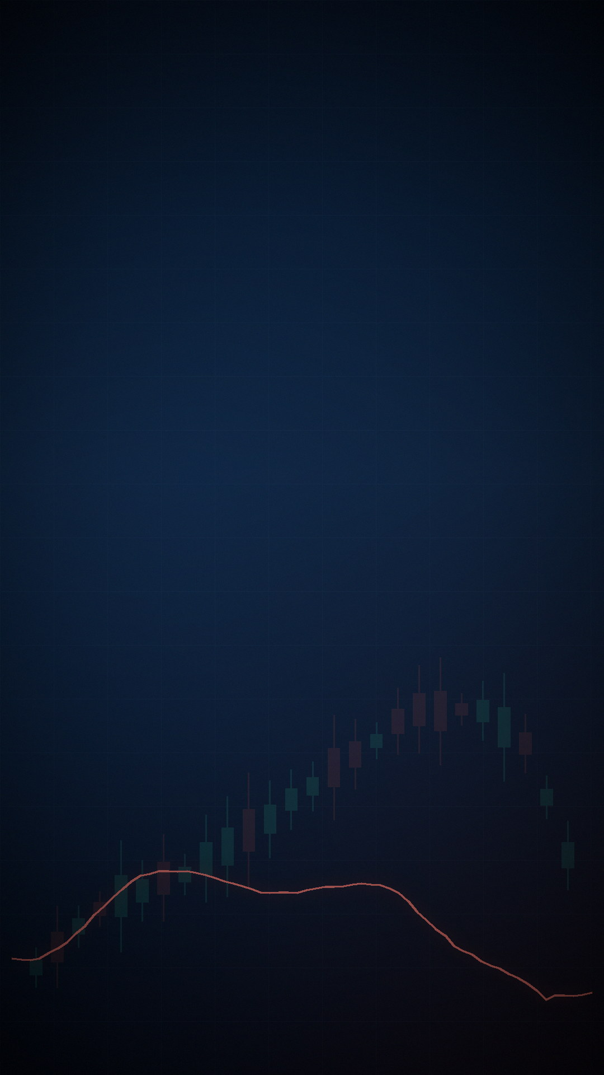
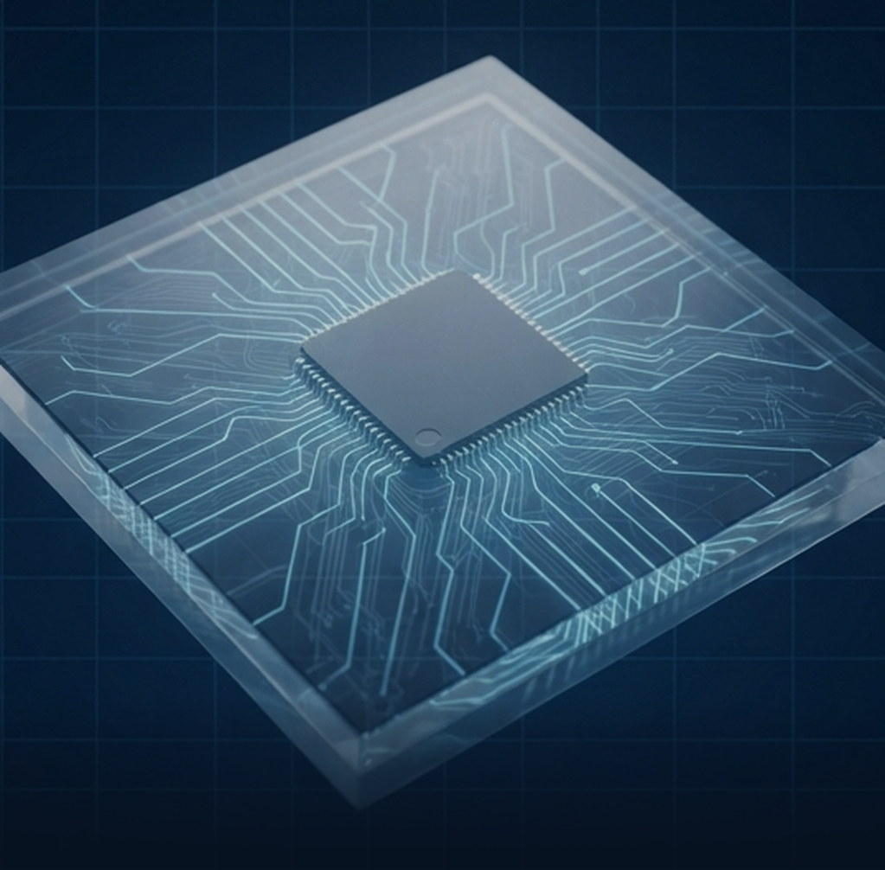
TW-SelfSelect
為什麼收使用授權費?
(29杯星巴克中杯咖啡)
01 / 06
Notes:
⏱ 建議時間：10 秒
TW-SelfSelect 為什麼要收使用授權費？
先講答案：一個帳戶，29 杯星巴克中杯咖啡的價格。
【講師提示】封面只有 3 行字，旁白就把「為什麼」與「多少錢」的答案先亮出來，後 5 頁才解釋理由。

Slide 2
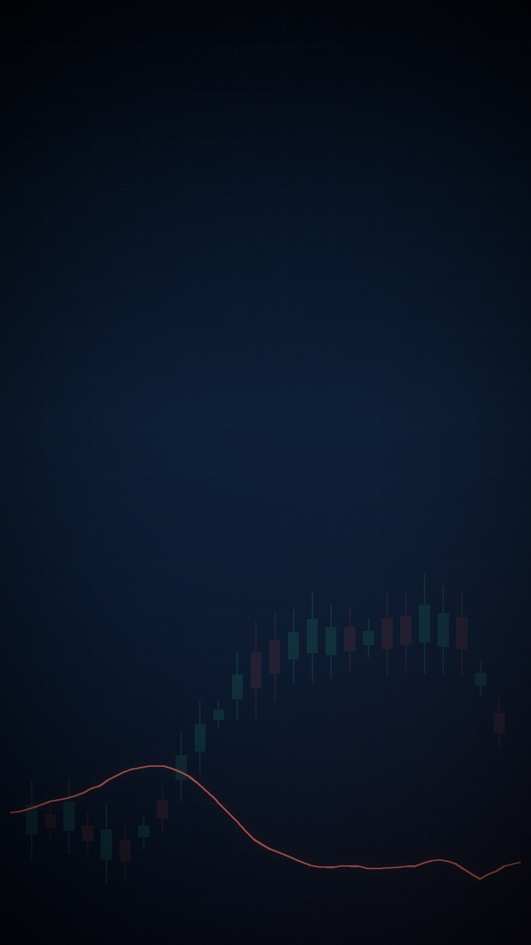
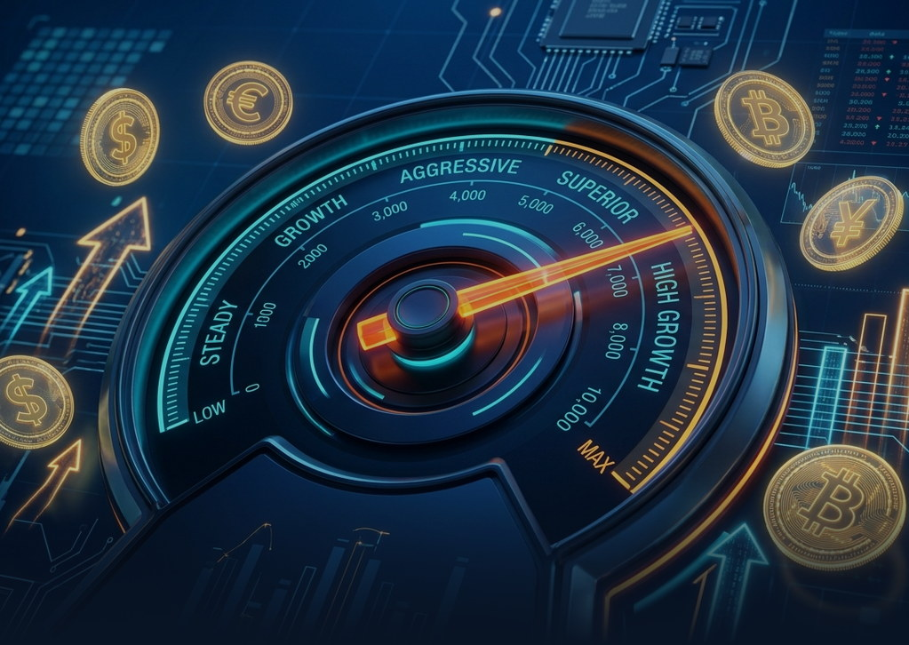
Open source不等於Freeware
這套系統,只要你不拿來做商業用途,實際用帳戶現金跑實盤,就可以免費使用
如果你要實盤使用,一個帳戶我收你29杯星巴克中杯美式咖啡的價格
02 / 06
Notes:
⏱ 建議時間：30 秒
先講清楚一件事：Open source 不等於 Freeware。
這套系統的程式碼是公開的，只要你不拿來做商業用途、也不實際用帳戶裡的現金跑實盤，就可以免費使用。
如果你要拿真錢、用自己的帳戶上實盤，那就不是免費的了——一個帳戶，我收你 29 杯星巴克中杯美式咖啡的價格。
【講師提示】免費＝研究、回測、看程式碼；收費＝真的把現金交給它下單。收的不是程式的錢，是「這套系統真的能用在你的錢上」這件事。

Slide 3
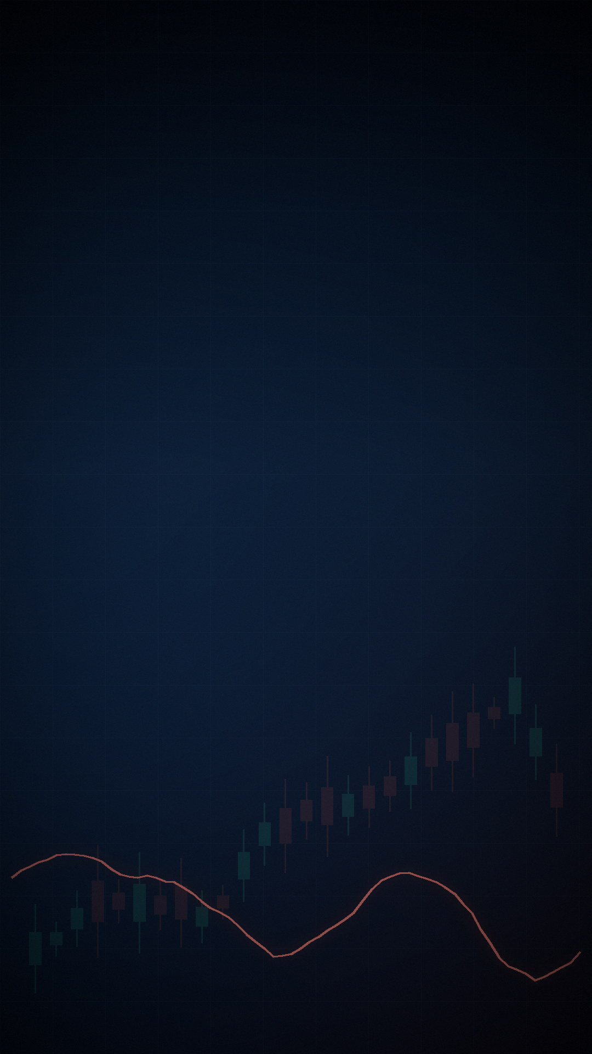
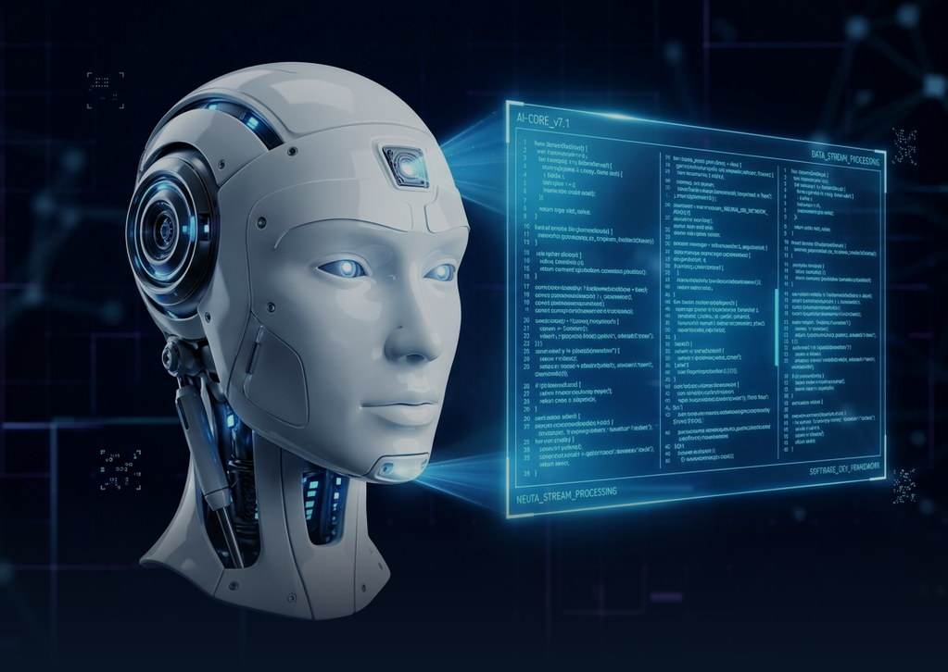
82 檔／14,115 行
就算程式是AI寫的,你必須花多少時間跟AI溝通?
這套系統自2026/7月開始用玉山實盤帳號測試,這是所有AI都無法跳過去的”實測”
03 / 06
Notes:
⏱ 建議時間：28 秒
這套系統現在是 82 個檔案、14,115 行。
你可以想一想：就算程式是 AI 寫的，你得花多少時間跟 AI 溝通，才生得出這樣的東西？
而且這套系統從 2026 年 7 月開始，就用玉山的實盤帳號在測試——這個「實測」，是所有 AI 都跳不過去的一關。
【講師提示】畫面是三大塊：規模（82 檔／14,115 行）、溝通成本、實盤實測。重點放最後一句：AI 會寫程式，但不會替你驗證它在真錢上的表現。

Slide 4
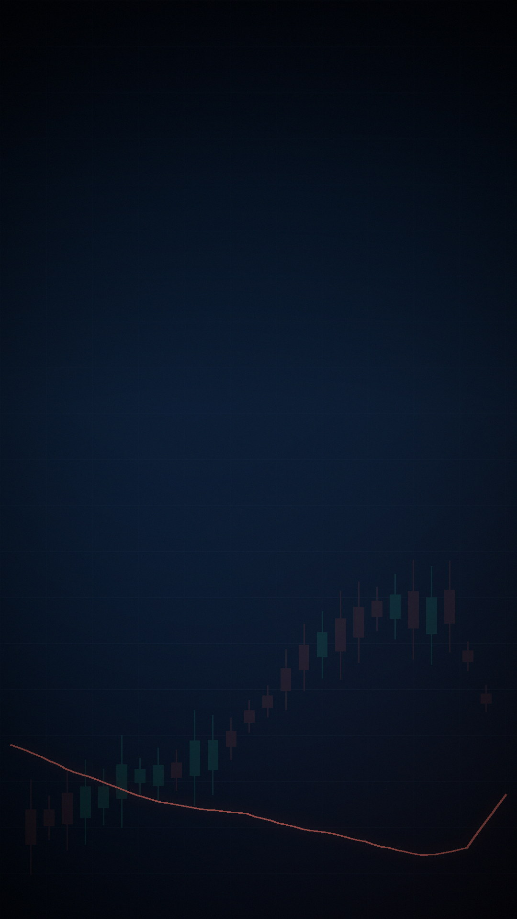
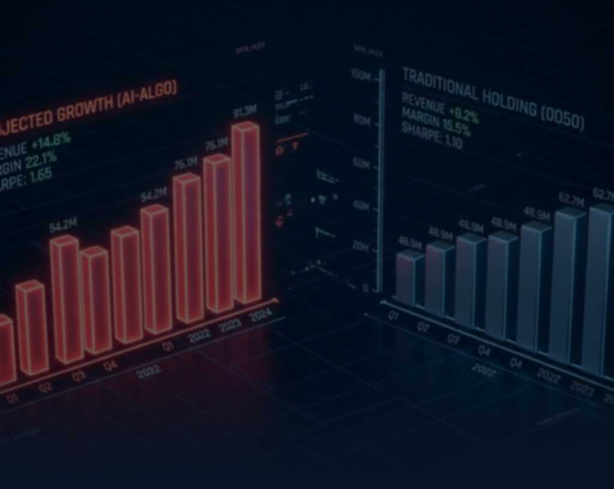
8個月時,我10年回測年獲利就有40%
所以那一版就放棄了
這一版年化只有30%左右,但是不會集中於中小股,不會動不動就發生滑價!
04 / 06
Notes:
⏱ 建議時間：28 秒
做到第 8 個月的時候，我用 10 年的資料回測，年獲利就有 40%。
但是這種高獲利，選出來的大多是中小股，回撤也高達 40 幾%，所以那一版就放棄了。
現在這一版，年化只有 30% 左右，但是不會集中於中小股，也不會動不動就發生滑價。
【講師提示】本頁是整支短片的轉折：先是「高報酬」的誘惑，再講放棄的理由，最後才說明現在版本用較低的年化換取穩定性。第 4 頁上半插畫上的數字是示意圖、不是本專案數據。

Slide 5

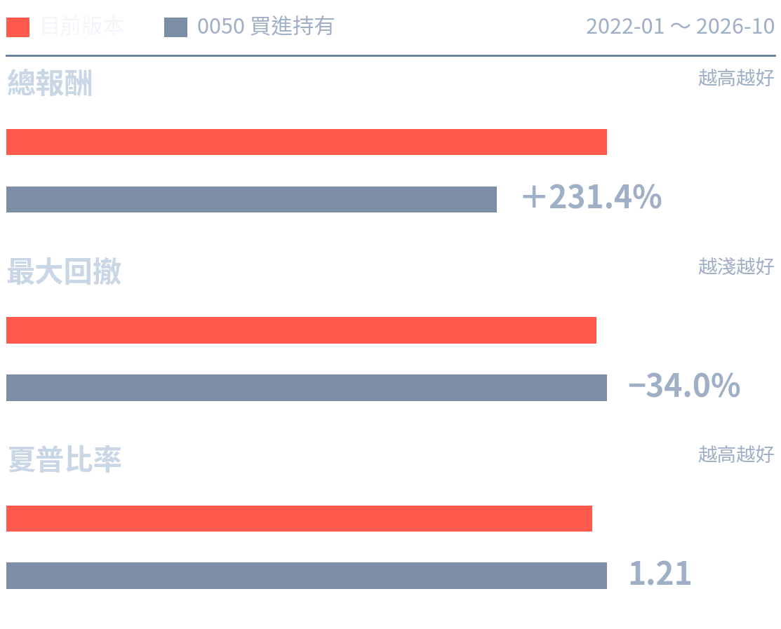
現在這是目前版本跟0050於2022到目前的獲利/最大回撤/夏普的比較圖
對於一個單純的投資者
這樣的表現已經能滿足我的需求!
如果你希望有更高的獲利
⇒ 程式預留4個客製化策略你可以加入
05 / 06
Notes:
⏱ 建議時間：38 秒
這是目前版本跟 0050，從 2022 年到現在的獲利、最大回撤、夏普的比較圖。
總報酬：目前版本 283.1%，0050 是 231.4%。
最大回撤：目前版本 33.4%，0050 是 34.0%。
夏普比率：目前版本 1.18，0050 是 1.21。
對一個單純的投資者來說，這樣的表現已經能滿足我的需求。
如果你希望有更高的獲利，程式也預留了 4 個客製化策略，你可以自己加進來。
【講師提示】口徑＝停泊 0050＋大盤年線、2022-01-01～2026-10-23、含成本（README 主表近年那一列）。夏普 1.18 對 1.21 是略輸，不回避；重點是總報酬多約 52 個百分點、回撤反而淺一點。4 個客製化策略＝`user_strategies.py`。

Slide 6
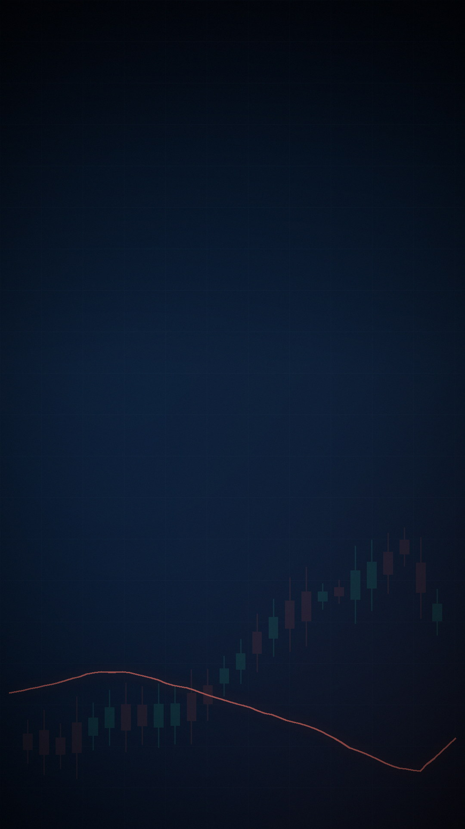
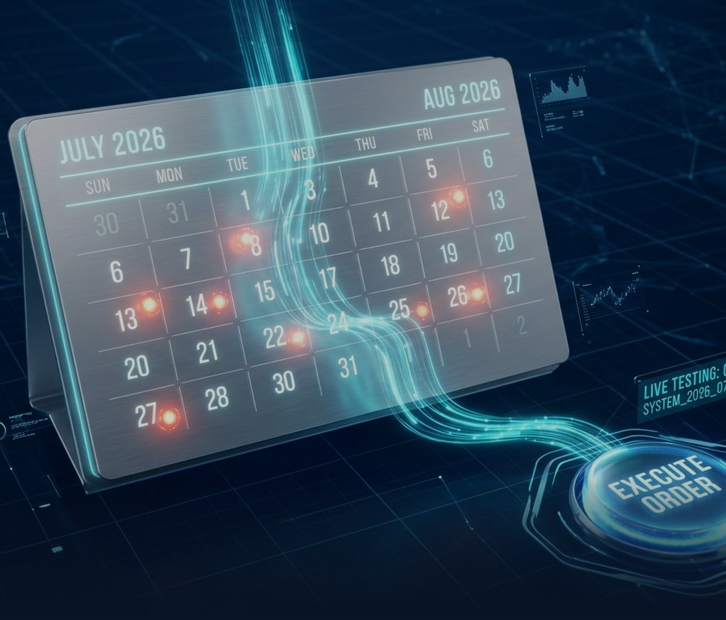

花29杯咖啡?
如果你會用wsl及裝GCP
裝一套被動收入的股票自動化系統,你可以先試試,跑2~3個月,滿意才下單!
06 / 06
Notes:
⏱ 建議時間：22 秒
所以，花 29 杯咖啡的錢值得嗎？
如果你會用 WSL，也會裝 GCP，那你可以裝一套被動收入的股票自動化系統，先試試看，跑 2 到 3 個月，滿意了才下單。
【講師提示】結尾收在「先試跑、滿意才下單」——降低購買心理門檻，也對應系統的模擬／紙上交易可以先跑。WSL 與 GCP 的安裝在 `python_basic/1-wsl-guide.md`、`python_basic/3-gcp-setup.md`。

